Slide 1
Witaj w naszej szkole!
Pakiet powitalny
w Twojej szkole
PAKIET POWITALNY DLA UCZNIÓW SZKOŁY PODSTAWOWEJ NUMER 3 W WĄGROWCU

Slide 2
hej
Dzień dobry! Cześć! Witaj w naszej szkole!
Drogi Uczniu! Witaj w SP nr 3, w Twojej nowej szkole. Jest nam miło, że przyjechałeś do nas, zamieszkasz tu, że będziesz się z nami uczył i bawił.
Wiemy, że pierwsze dni w nowej szkole bywają trudne. Nowe koleżanki i koledzy, nauczyciele, budynek. Dlatego chcemy ułatwić Ci zapoznanie się z zasadami i zwyczajami panującymi w naszej szkole.
Jeżeli coś będzie dla Ciebie niejasne, będziesz miał jakieś pytania czy wątpliwości zawsze możesz zapytać koleżankę lub kolegę z klasy, nauczyciela lub wychowawcę. Zawsze też możesz zwrócić się ze swoimi pytaniami, wątpliwościami, trudnościami do innych uczniów i nauczycieli. Do zobaczenia!
Dyrekcja, nauczyciele i uczniowie
Szkoły Podstawowej nr 3
we Wągrowcu

Slide 3
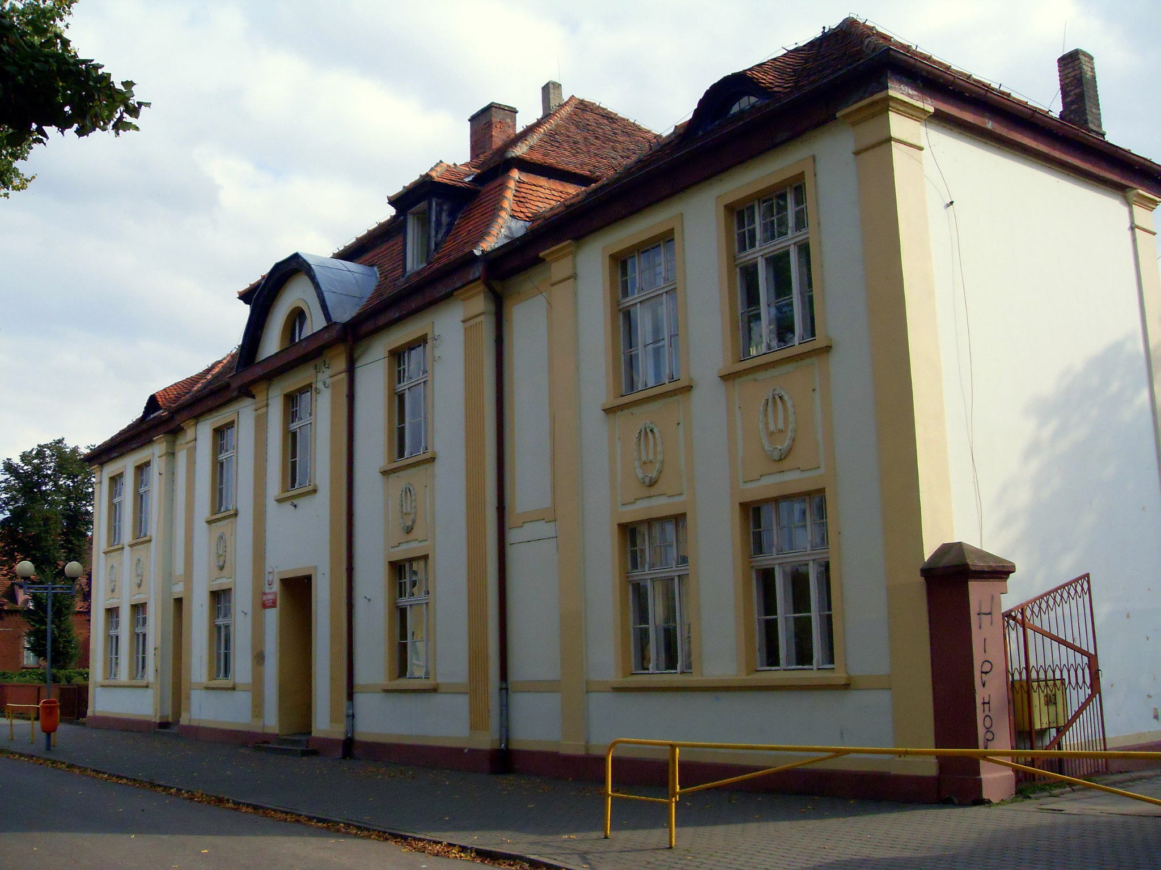
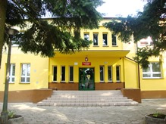
Szkoła Podstawowa nr 3 mieści się w dwóch budynkach: przy ulicy Klasztornej 19 i ulicy Letniej 1, w których uczą się uczniowie klas 1-8.
ul. Klasztorna 19
ul. Letnia 1

Slide 4
Dane adresowe szkoły
Adres:
ul. Klasztorna 19;
62-100 Wągrowiec
Telefon:
ul. Klasztorna 672621289
www.sp3wagrowiec.szkolna.net.pl
email:
sp3_wagrowiec.pl

Slide 5
Miejsca w szkole ul. Klasztorna
Dyrektor szkoły | parter, gabinet dyrektora
Wicedyrektor | drugie pietro, gabinet wicedyrektora
Psycholog | gabinet pedagoga/psychologa, parter
Pedagog | gabinet pedagoga/ psychologa, parter
Pielęgniarka szkolna | gabinet na I piętrze, obok pokoju nauczycielskiego
Biblioteka | parter, gabinet za świetlicą szkolną
Świetlica szkolna czynna od 7.00 do 16.00 | parter, za salą nr 3

Slide 6
Miejsca w szkole ul. Letnia
Dyrektor szkoły | I piętro, gabinet dyrektora
Wicedyrektor | I piętro, gabinet wicedyrektora
Psycholog | gabinet pedagoga/psychologa, I piętro, obok gabinetu wicedyrektora
Pedagog | gabinet pedagoga/ psychologa, I piętro, obok gabinetu wicedyrektora
Pielęgniarka szkolna | gabinet na parterze, przy sali nr 2 w łączniku
Biblioteka | I piętro
Świetlica szkolna czynna od 6.30 do 16.00 | parter oraz I piętro

Slide 7
Kalendarz roku szkolnego 2022/2023
Miesiąc | Święta / dni wolne
Wrzesień | 4.09- rozpoczęcie roku szkolnego
Październik | 14.10- Święto Komisji Edukacji Narodowej
Listopad | 1.01- Dzień Wszystkich Świętych 11.11- Święto Niepodległosci
Grudzień | 22.12- 31.12- zimowa przerwa świąteczna
Styczeń | 1.01- Nowy Rok
Luty | 12.02- 25.02 ferie zimowe
Marzec | 28.03- 2.04- wiosenna przerwa świąteczna
Kwiecień | Święta Wielkanocne
Maj | 1.05. Święto Pracy 3.05. Święto Konstytucji 3 Maja
Czerwiec | Koniec roku szkolnego (pierwszy piątek po 20 czerwca)
Lipiec i sierpień | wakacje
W czasie roku szkolnego mamy też dni wolne i święta, kiedy nie ma zwykłych lekcji lub kiedy nie chodzimy do szkoły.
Do szkoły chodzimy od poniedziałku do piątku, zaś soboty, niedziele i święta spędzamy w domu - z rodziną lub przyjaciółmi.
O dodatkowych dniach wolnych lub świętach dowiesz się od swojego wychowawcy.

Slide 8
Ocenianie w klasach 1-3
Ocenianie osiągnięć uczniów oraz ich zachowania w klasach 1-3 dokonuje się poprzez wystawienie oceny opisowej na zakończenie I półrocza oraz na zakończenie roku szkolnego.
W ciągu roku szkolnego uczniowie oceniani są poprzez wystawianie ocen cząstkowych w skali 1-6, przy czym 6 to najwyższa ocena.

Slide 9
System oceniania zachowania w szkole
Każdy uczeń na początku półrocza jednorazowo otrzymuje 100 pkt, które w zależności od prezentowanej postawy w ciągu półrocza (roku) może zwiększać lub tracić.
Dodatkowe punkty (plusowe) uczeń zdobywa za pozytywne działania dla klasy, szkoły i środowiska lokalnego (np. udział w konkursach, praca na rzecz klasy). Ujemne punkty, przyznawane za niepożądane zachowanie ucznia, pomniejszają pulę (np.przeszkadzanie na lekcji, wulgarne słownictwo, brak zadań domowych).
Kryteria przyznawania punktów są zamieszczone na stronie internetowej szkoły
Wewnątrzszkolny system oceniania zachowania w klasach IV-VIII - Szkoła Podstawowa nr 3 (szkolna.net).
Ocena Punkty Limit punktów ujemnych
Wzorowe Powyżej 200 0 - 20
Bardzo dobre 174 - 200 21- 30
Dobre 138 - 173 31 - 45
Poprawne 80 - 137 46 - 60
Nieodpowiednie 1 - 79
Naganne 0

Slide 10
Ocenianie klasy 4-8
Na początku każdego roku szkolnego otrzymasz od nauczyciela Przedmiotowe Zasady Oceniania
Dowiesz się z niego, w jaki sposób będzie oceniania Twoja wiedza na każdym z przedmiotów.
Ocena | Pełna nazwa | Procentowy udział punktów
1 | niedostateczny | 0-30 %
2 | dopuszczający | 31- 50 %
3 | dostateczny | 51- 68%
4 | dobry | 69- 86 %
5 | bardzo dobry | 87- 96%
6 | celujący | 97- 100 %

Slide 11
Dokumenty szkolne
Statut szkołyS
Wewnątrzszkolny System Oceniania z Zachowania;
wszystkie dokumenty znajdziesz na naszej stronie szkoły, w zakładce : Dokumentacja szkoły
https://sp3wagrowiec.szkolna.net/

Slide 12
Plan lekcji
Poniedziałek | Wtorek | Środa | Czwartek | Piątek

Slide 13
Dzwonki szkolne
STOŁÓWKA
Stołówka szkolna znajduje się w budynku szkoły przy ul. Letniej. Można zamówić także obiady do świetlicy szkolnej przy ul.Klasztornej.
Cennik obiadów dostępny jest w sekretariacie.
ul. Klasztorna | ul. Letnia
08:00 - 08:45 przerwa śniadaniowa 08:55 - 09:40 09:50 - 10:35 10:45 - 11:30 11:50 - 12:35 12:45 - 13:30 13:40 - 14:25 14:30 - 15:15 15:20 - 16:05 | 08:00 - 08:45 przerwa śniadaniowa 08:55 - 09:40 09:50 - 10:35 10:45 - 11:30 przerwa obiadowa kl. 1-3 11:50 - 12:35 przerwa obiadowa kl. 4-8 12:50 - 13:35 13:45 - 14:30 14:35 - 15:20 15:25 - 16:10

Slide 14
Zajęcia dodatkowe
Zajęcia dodatkowe z języka
polskiego
Szkolne koło wolontariatu
Teatry:
-”Szkolaczki”(1-3)
-”My i …”(4-8)
Zajęcia sportowe
-piłka ręczna dziewcząt (4-8)
-piłka ręczna chłopców (6-8)
-piłka siatkowa dziewcząt (7-8)
Kontakt: wychowawca klasy
Uczniowie nie znający języka polskiego mogą otrzymać:
minimum 2 godziny dodatkowego języka polskiego dla uczniów przybyłych z zagranicy
6 godzin dodatkowego języka polskiego dla uczniów przybyłych z Ukrainy
zajęcia wyrównawcze (w klasach starszych,jeżeli zachodzi taka potrzeba) do 3 godzin tygodniowo

Slide 15
Zajęcia na basenie
W ramach wychowania fizycznego uczniowie klas 2-5 raz w tygodniu uczestniczą w obowiązkowych i bezpłatnych zajęciach na basenie. Uczniowie udają się na zajęcia autokarem pod opieką nauczycieli.
Strój obowiązujący podczas zajęć na basenie:
dziewczęta:
strój kąpielowy
czepek
klapki
chłopcy:
kąpielówki
czepek
klapki
Dodatkowo każdy uczeń musi posiadać ręcznik.

Slide 16
Wskazówki praktyczne
STRÓJ
Podczas uroczystości szkolnych obowiązuje strój galowy: biała bluzka z kołnierzykiem oraz czarne/granatowe spodnie/spódniczka.
PODRĘCZNIKI I ĆWICZENIA
Podręczniki i ćwiczenia zapewnia szkoła.
Podręczniki należy oddać do biblioteki po zakończeniu roku szkolnego.
…
OBUWIE
W sali gimnastycznej obowiązuje obuwie sportowe z białą podeszwą.

Slide 17
DZIENNIK ELEKTRONICZNY
W szkole obowiązuje dziennik elektroniczny VULCAN.
Dostępu do dziennika udziela rodzicowi wychowawca klasy (należy podać swój adres e-mail).
Rodzic oraz uczeń znajdzie w nim:
plan
oceny
zadania domowe
ważne daty
wiadomości.
Dziennik służy także do:
* kontaktu z pracownikami szkoły
* usprawiedliwiania nieobecności dziecka
WAŻNE ADRESY:
www.sp3wagrowiec.szkolna.net
www.facebook.com/sp3wagrowiec/

Slide 18
Wywiadówka | To spotkanie rodziców z wychowawcą ucznia. Jego celem jest omówienie postępów dzieci w nauce oraz innych ważnych spraw dotyczących życia klasy i szkoły.
Pokój nauczycielski | Jest przeznaczony dla nauczycieli. To w nim nauczyciele przebywają, pracują i odpoczywają między lekcjami. Tutaj też często znajdują się klucze do sal lekcyjnych, plany lekcji.
Pedagog szkolny/ Psycholog szkolny | Specjalista pomagający dzieciom, które mają trudności szkolne. Specjalista, który pomaga uczniom radzić sobie z trudnymi emocjami i uczuciami.
Biblioteka | Miejsce, gdzie uczeń może na miejscu, bezpłatnie skorzystać ze szkolnych zbiorów książek. Może też wypożyczać książki do domu.
Świetlica | To sala, w której uczniowie spędzają czas przed lekcjami lub po lekcjach. Do świetlicy zapisują swoje dziecko rodzice. W pisemnym zgłoszeniu dokładnie podają godziny pobytu i wskazują osobę, która powinna dziecko odebrać.
Stołówka szkolna | Pomieszczenie, w którym wydawane są ciepłe posiłki (catering). Aby dziecko mogło korzystać z obiadów rodzice muszą je zapisać w sekretariacie szkoły. Ilość dzieci, które mogą korzystać z obiadów zależy od wyznaczonych na dany rok limitów. Obiady są płatne.
Dorośli na terenie szkoły | Dorośli, którzy przyprowadzają dziecko do szkoły rozstają się z nim przy wejściu na szkolne boisko. Tam opiekę nad uczniami przejmują nauczyciele.

Slide 19
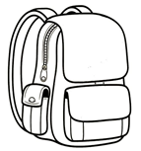
Rzeczy, które masz nosić w plecaku
Książki
zeszyty ćwiczeń
Zeszyty ( w linie do j. polskiego, w
kratkę do pozostałych przedmiotów)
Piórnik , a w nim:
długopis, ołówek, gumka, linijka, nożyczki, klej, kredki, temperówka.
Uczniom klas I-III wychowawca może przekazać listę dodatkowych przyborów obowiązujących w jego klasie, np. farby, plastelina, bloki techniczne itp.
W dniach, w których masz wychowanie fizyczne (WF) przynosisz worek ze strojem gimnastycznym.

Slide 20
WYPRAWKA PIERWSZOKLASISTY
tornister,
piórnik,
zeszyty 16 kartkowe w wąskie linie i kratkę,
okładki na zeszyty i książki,
2 papierowe teczki na gumce na prace kontrolne i plastyczne,
blok rysunkowy biały i kolorowy,
blok techniczny biały i kolorowy,
papier kolorowy,
klej i nożyczki,
pędzle z cienkim i grubym włosiem,
farbki plakatowe i pojemnik plastikowy na wodę,
plastelina,
kredki ołówkowe i świecowe,
2 miękkie ołówki,
temperówka,
linijka,
kolorowe długopisy lub pisaki,
gumka do mazania,
kolorowa bibuła,
worek na strój gimnastyczny,
strój gimnastyczny - koszulka, krótkie spodenki, halówki najlepiej na rzepy,
strój galowy - biała bluzeczka, ciemna spódniczka/ dziewczynki, ciemne spodnie/ chłopcy
śniadaniówka,
podręcznik do religii “Poznaję Boży świat”, wydawnictwo Jedność ( pozostałe książki dostarcza szkołą)
Wyprawkę szkolną zapewnia rodzic.
Prosimy o podpisanie przyborów szkolnych imieniem i nazwiskiem.

Slide 21
Ważne miejsca w okolicy
Biblioteka Publiczna (ul. Średnia)
Fundacja Dobro Wraca (ul. Klasztorna)
Ognisko Pracy Pozaszkolnej (ul. Wierzbowa)
Młodzieżowy Dom Kultury (ul. Kościuszki)

Slide 22
Autorzy pakietu:
Helena Nowakowska
Magdalena Adamczewska
Anna Nawrocka
Patrycja Nowaczewska
Anna Kucharska
Iwona Knapska
Wągrowiec, wrzesień 2023
Szablon i wsparcie merytoryczne: Izabela Czerniejewska, Ośrodek Doskonalenia Nauczycieli w Poznaniu

